Slide 1
RICETTARIO EMOZIONANTE
Come emozionare mangiando
Di Diego Grassi

Slide 2
Il risotto giallo
Intervista a mamma
Il cibo che mi fa ricordare l’amore è il risotto giallo, perché è stato il primo piatto che abbiamo cucinato insieme io e tuo padre.
INGREDIENTI:
Una cipolla, 125g di burro, 1l di brodo, una bustina di zafferano, 200ml di vino bianco, risotto arborio 350g, 150g di grana padano grattugiato.
RICETTA:
Per preparare il risotto allo zafferano cominciate tritando finemente la cipolla, dopodichè fate sciogliere, a fuoco lento, 80 gr di burro facendo attenzione che non frigga, quindi aggiungete la cipolla tritata finemente e fatela imbiondire mescolando continuamente con un cucchiaio di legno.
Unite il riso e fatelo tostare facendogli assorbire bene il burro, dopodichè alzate il fuoco e bagnate il riso prima con il vino, che lascerete evaporare, e poi con 2 mestoli di brodo bollente; mescolate sempre e, quando questo sarà quasi assorbito, aggiungetene altri 2 mestoli. Questa operazione dovrà essere ripetuta fino alla completa cottura.
Negli ultimi 5 minuti di cottura, sciogliete lo zafferano in poco brodo e versatelo nel riso facendolo amalgamare bene. Una volta che il riso ha raggiunto la cottura desiderata va tolto dal fuoco e mantecato con il grana grattugiato e con il resto del burro. A questo punto assaggiate il riso e aggiustatelo eventualmente di sale: consigliamo di effettuare questa operazione poco prima del termine della cottura, in quanto il riso viene bagnato con il brodo che è già salato di per se, quindi è meglio controllare il grado di sapidità al termine, per evitare brutte sorprese. Prima di servirlo, è meglio lasciare riposare il risotto allo zafferano per qualche istante, in modo che possa insaporirsi ulteriormente.

Slide 3
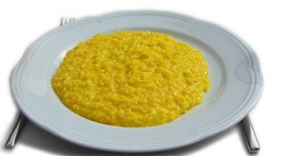
Un classico per la cena

Slide 4
I pinguini di Madacascar
Intervista a simone
Il piatto che mi ha divertito di più è stato quando io e mio papà abbiamo preparato dei pinguini fatti interamente di cibo che poi abbiamo mangiato a cena con tutti i cugini e zii.
INGREDIENTI:
Carote, formaggio (caprino o anche qualsiasi altro basta che sia cremoso per fare delle palline), olive nere, gocce di cioccolato.
RICETTA:
Per prima cosa tagliare la carota, quasi in fondo, per fare il cerchio grande, poi dal cerchio di carota tagliare uno spicchio non troppo grande (che poi riutilizzeremo) dopo averne tagliate un po’ disponetele su un piano.
Passiamo quindi al corpo, prendete il formaggio e con le mani e un cucchiaino iniziate ad appallottolare il formaggio fino ad ottenere palline medio/grandi, e sempre dopo averne fatte un po’, appoggiatele sopra le carote.
Fate lo stesso passaggio con la testa soltanto che la dimensione questa volta dovrà essere medio/piccola; queste teste dovrete metterle sopra le altre palline di formaggio.
Ora passiamo alle olive nere, prendete un coltello e dividete a metà l’oliva, dopo averne tagliate tante quanti sono le palline di formaggio, prendetele e mettetele sui lati delle palline a formare le ali. Infine prendete lo spicchio di carota che abbiamo tagliato all’inizio e mettetelo come becco e come occhi mettete due gocce di cioccolato.

Slide 5
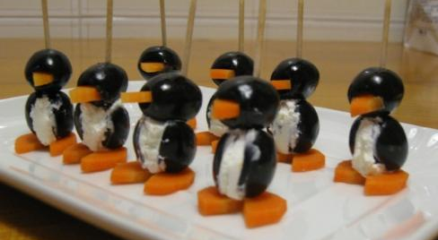
Tutti in fila

Slide 6
Tartufi puzzolenti
Intervista a zia luisa
Il cibo che mi ha stupito più di tutti è il tartufo perché non pensavo che un cibo così puzzolente fosse anche così buono. Mi piace soprattutto l’uovo al tegamino con scaglie di tartufo.
INGREDIENTI:
Uovo (quantità a scelta), burro circa una fetta di spessore 1 cm, tartufo.
RICETTA:
Prendere il burro e tagliare una fetta di circa 1cm, mettetelo in una una padella e fatelo sciogliere a fuoco medio.
Aspettare che il burro inizi a friggere e con calma aprire l’uovo a metà e metterlo sulla pentola.
Quando l’uovo è cotto, tiratelo fuori e mettetelo su un piatto (durante questa operazione il fuoco si spegne), infine prendere l’affetta tartufi e fate delle scaglie da distribuire sull’uovo.

Slide 7
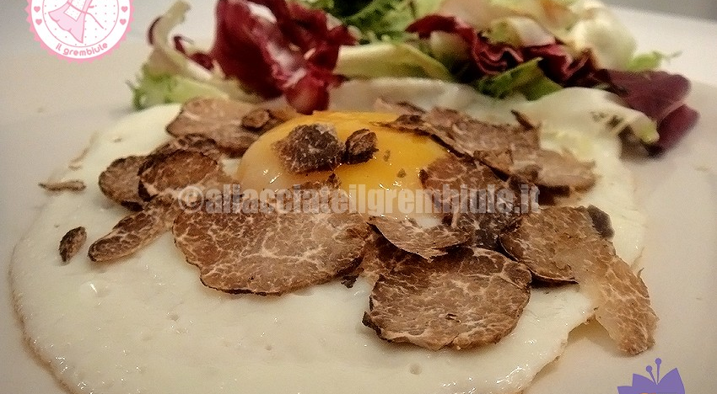
Che buono

Slide 8
Polenta e latte
Intervista a zio marco
Il cibo che mi fa ricordare i vecchi tempi è polenta e latte perché quando ero piccolo le mie nonne alla domenica cucinavano la polenta e il lunedì i rimasugli di polenta si mischiavano al latte per colazione.
INGREDIENTI:
Polenta, latte
RICETTA:
Al lunedì, i resti della polenta della domenica, si mischiavano al latte e si mangiavano.

Slide 9
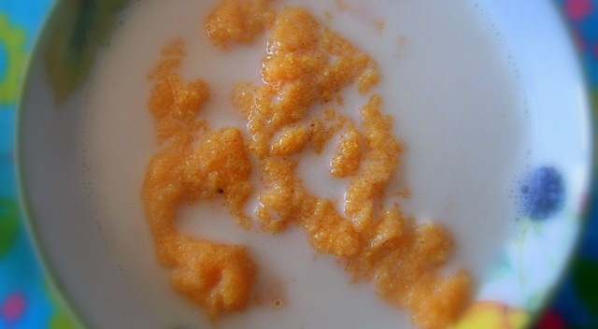
E per colazione

Slide 10
No il minestrone no!
Intervista a me
Da piccolo un cibo con cui facevo i capricci era il minestrone e quando chiedevo a mia mamma cosa si mangiava per cene e lei mi rispondeva “il minestrone” io mi mettevo quasi a piangere, ma poi alla fine lo mangiavo perché avevo fame ( e se adesso mi dice che c’è il minestrone io non dico un ma un be, perché alla fine sono cresciuto e i miei gusti sono cambiati).
INGREDIENTI:
Verdure (carote, patate, zucchine, sedano), sale, dado star.
RICETTA:
Si tagliano le verdure a pezzi, le metti nell’acqua poi, sale e aggiungi il dado, fai bollire per un’ora circa

Slide 11
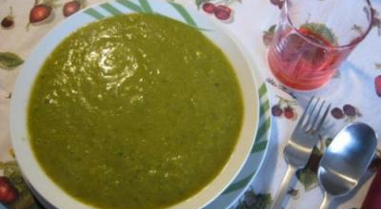
No!!!!!!!!!!!

Slide 12
La cotoletta alla milanese
Intervista a me
il cibo che ho sempre desiderato è la cotoletta alla milanese, perché dalla prima volta che l’ho mangiata mi sono sempre detto, questo è il piatto dei miei sogni. Quando posso anche ora la chiedo al ristorante.
INGREDIENTI:
2 uova, 1 limone, 4 cotolette di vitello, tagliate alte quanto l’osso, Pangrattato q.b., 100 g di burro• Sale q.b.
RICETTA:
Togliete la pelle esterna della cotoletta e il grasso esterno, in caso ve ne fosse. Battete leggermente la carne con un batticarne.
In un piatto fondo rompete e sbattete le uova. Immergetevi la carne e fate poi scolare le fettine per far scivolare via l’uovo in eccesso.
Passate quindi le cotolette nel pangrattato premendole bene con la mano, così il pane sarà più aderente e non rischierete che si stacchi durante la cottura.
Fate sciogliere il burro in un tegame e friggetevi la carne.
Una volta cotte, disponete le cotolette su della carta assorbente da cucina così perderanno il grasso di cottura in eccesso, trasferitele quindi su un piatto da portata e salatele.
Servite accompagnando con qualche fettina di limone.

Slide 13
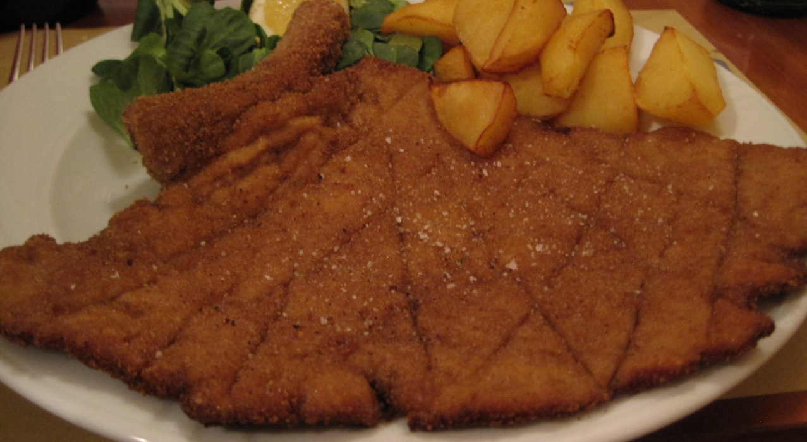
Tanta robba

Slide 14
The end!

